Slide 2
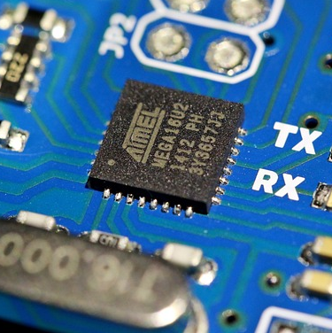
INDEX
ART : Automatic Recycling Trash-can
프로젝트 계획서
STX
김민재, 김시영, 이민주, 최원아
01. 프로젝트 개요
02. 문제 및 필요성 인식
03. 솔루션 제안
04. 주요 기술 및 적용 계획
05. 활용 계획

Slide 3
INDEX
01. 프로젝트 개요
02. 문제 및 필요성 인식
03. 솔루션 제안
04. 주요 기술 및 적용 계획
05. 활용 계획

Slide 4
01
프로젝트 개요

Slide 5
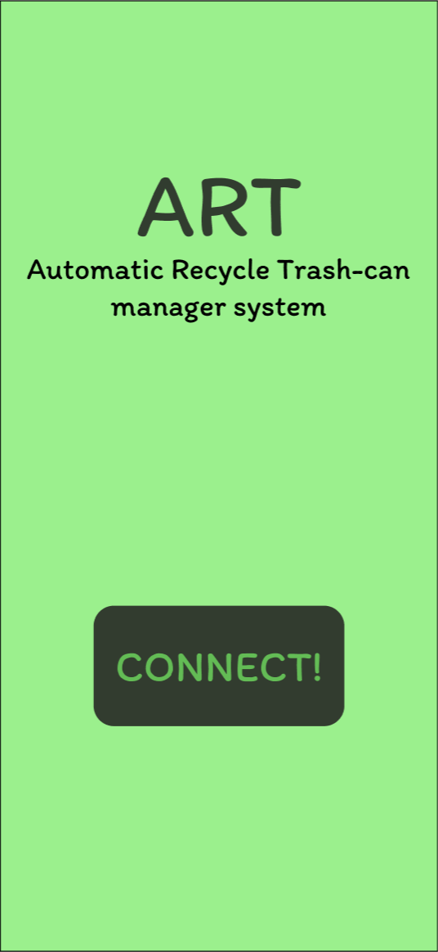

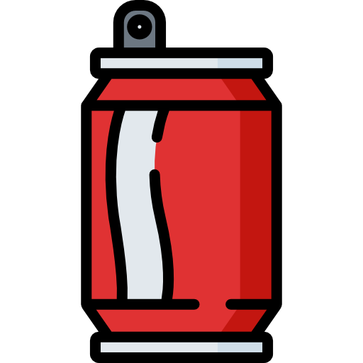
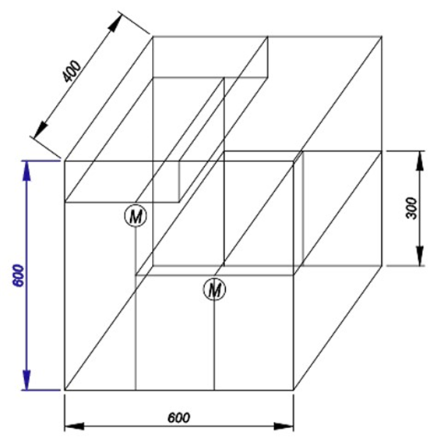




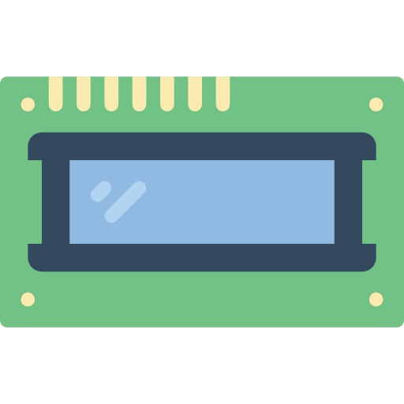
01. 프로젝트 개요
자동 분리수거 쓰레기통
ART : Automatic Recycling Trash-can
초음파 센서
금속 근접 센서
블루투스 모듈
소리 감지 센서
서보모터
적외선 거리 센서
LCD 패널

Slide 6
02
문제 및 필요성 인식

Slide 7
02
분리수거의 필요성
문제 및 필요성 인식

Slide 8




02. 문제 및 필요성 인식
분리수거의 필요성
문제 인식
분리수거, 왜 필요할까?
자원 재활용 촉진
폐기물 감축
분리수거 함으로써 자원 재활용 촉진
재활용을 통해 새 제품 제작 시 필요한 원자재 감소
천연자원 보존에 기여
종량제 쓰레기 양 감소
매립지에 쌓이는 쓰레기 부피 감소
쓰레기 처리에 따른 환경 오염 최소화
에너지 절감
새 제품 제작 시, 원자재 제작, 운반 등 에너지 소비
재활용을 통해 이러한 에너지 소비 감소
환경에 대한 부담 감소
RECYCLING

Slide 9


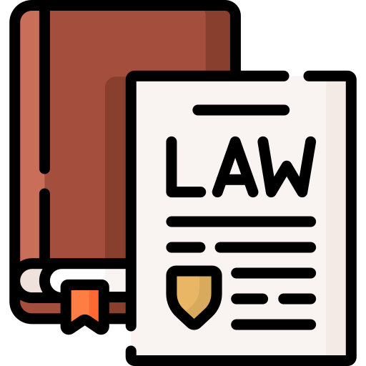
02. 문제 및 필요성 인식
분리수거의 필요성
문제 인식
분리수거, 왜 필요할까?
환경 보호
재활용하지 않고 매립 시, 지구 환경 피해
자연환경을 지키고 생태계 보호
경제적 이점
새로운 일자리 창출
재활용 업체의 경제적 이익 창출
재활용 제품 구매 시, 지속 가능한 소비 기여
법과 규제 준수
많은 국가 분리수거 의무화
환경 보호를 위한 법과 규제 준수
분리수거의 중요성 인식
분리수거 실천하도록 유도
RECYCLING

Slide 10
02. 문제 및 필요성 인식
분리수거의 필요성
문제 인식
분리수거, 왜 필요할까?
환경 보호
재활용하지 않고 매립 시, 지구 환경 피해
자연환경을 지키고 생태계 보호
문제 인식
경제적 이점
새로운 일자리 창출
재활용 업체의 경제적 이익 창출
재활용 제품 구매 시, 지속 가능한 소비 기여
법과 규제 준수
많은 국가 분리수거 의무화
환경 보호를 위한 법과 규제 준수
분리수거의 중요성 인식
분리수거 실천하도록 유도
RECYCLING

Slide 11
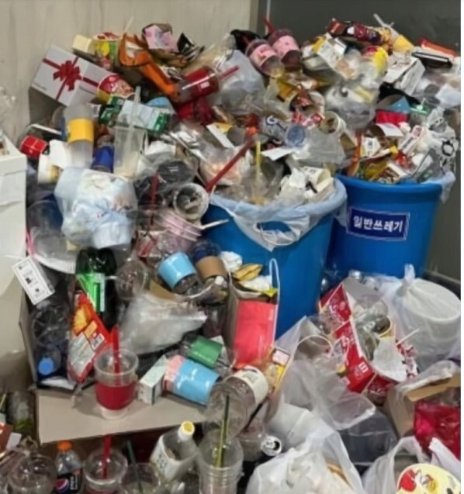
02. 문제 및 필요성 인식
문제 인식
에브리타임 경북대 게시판
KNU 사범대 쓰레기통 근황
“
재활용 쓰레기, 분리수거 되지 않은 채 . . .
”
“
심각한 악취 계속 돼 . . .
”
“
음식물 무단 투기, 정화조 막혀 사범대 건물 전체 화장실 먹통
”
“
분리수거 미 이행 문제 심각
”

Slide 12
03
솔루션 제안

Slide 13
03
아이디어 소개
솔루션 제안

Slide 14
03. 솔루션 제안
아이디어 소개
Automatic Recycling Trash-can
설계 도안

Slide 15
03. 솔루션 제안
아이디어 소개
쓰레기 분류에 대해
동작 단계
01
02
03
쓰레기 투입 및 인식
금속 / 비금속 판단
1차 분류

Slide 16
03. 솔루션 제안
아이디어 소개
쓰레기 분류에 대해
동작 단계
01
02
03
쓰레기 투입 및 인식
금속 / 비금속 판단
1차 분류

Slide 17
03. 솔루션 제안
아이디어 소개
쓰레기 분류에 대해
동작 단계
01
02
03
쓰레기 투입 및 인식
금속 / 비금속 판단
1차 분류

Slide 18
03. 솔루션 제안
아이디어 소개
쓰레기 분류에 대해
동작 단계
01
02
03
04
05
06
쓰레기 투입 및 인식
금속 / 비금속 판단
1차 분류
쓰레기 낙하
플라스틱 / 유리 판단
2차 분류

Slide 19
03. 솔루션 제안
아이디어 소개
쓰레기 분류에 대해
동작 단계
01
02
03
04
05
06
쓰레기 투입 및 인식
금속 / 비금속 판단
1차 분류
쓰레기 낙하
플라스틱 / 유리 판단
2차 분류

Slide 20
03. 솔루션 제안
아이디어 소개
쓰레기 분류에 대해
동작 단계
04
05
06
쓰레기 낙하
플라스틱 / 유리 판단
2차 분류

Slide 21
03. 솔루션 제안
아이디어 소개
쓰레기 분류에 대해
동작 단계
04
05
06
쓰레기 낙하
플라스틱 / 유리 판단
2차 분류

Slide 22

03. 솔루션 제안
아이디어 소개
출력값에 대해
동작 단계
관리자에게 쓰레기통 속 쓰레기 양에 대한 정보 표출
교체 시기 알림
관리자

Slide 23

03. 솔루션 제안
아이디어 소개
출력값에 대해
동작 단계
쓰레기 투입에 대한 정보 안내
쓰레기에 대한 정보 안내
사용자

Slide 24
03. 솔루션 제안
아이디어 소개
출력값에 대해
동작 단계
프로젝트 최종목표
쓰레기 투입에 대한 정보 안내
쓰레기에 대한 정보 안내
사용자

Slide 25

03. 솔루션 제안
프로젝트 최종목표
최종 목표
쓰레기를 스스로 판단하여 분류하는 쓰레기통 개발
쓰레기통의 잔량을 알리는 쓰레기통 개발
세부 목표
쓰레기의 투입 여부를 판단하는 기능
쓰레기의 금속 여부를 판단하는 기능
쓰레기통의 잔량을 측정하는 기능
Automatic Recycling Trash-can

Slide 26

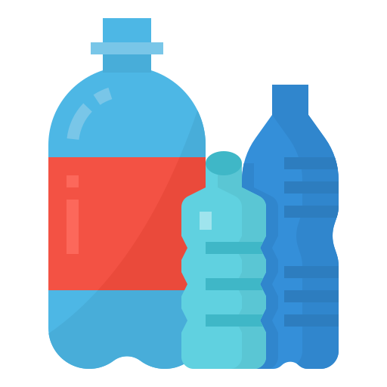
03. 솔루션 제안
프로젝트 최종목표
쓰레기 분류 기준
주요 측정치
CAN
GLASS
PLASTIC
금속 근접 센서
LOW
HIGH
HIGH
소리 감지 센서
X
400 이상
300 이상 400 미만
추후, Testing 과정을 통해 수치 변경 가능

Slide 27
04
주요 기술 및 적용 계획

Slide 28
04
세부 기술 목록
주요 기술 및 적용 계획

Slide 29
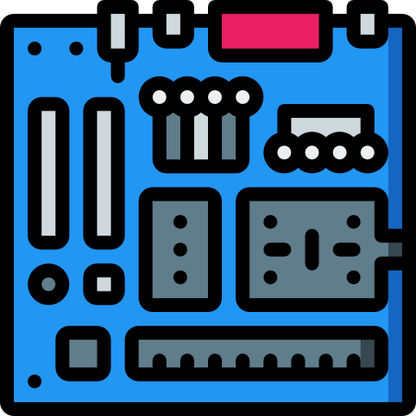



04. 주요 기술 및 적용 계획
세부 기술 목록
Arduino Board
LCD Panel
Arduino Sensor
Bluetooth Tech
Application
Servomotor

Slide 30
04. 주요 기술 및 적용 계획
세부 기술 목록
Arduino Board
LCD Panel
시스템 개발
Arduino Sensor
Bluetooth Tech
Application
Servomotor

Slide 31
04. 주요 기술 및 적용 계획
시스템 개발
Metal / Nonmetal Classification
1차 분류
01. 쓰레기 투입 감지
02. 금속 / 비금속 판단
03. 판단 결과에 따른 투하
Metal
Glass
Plastic

Slide 32
04. 주요 기술 및 적용 계획
시스템 개발
Metal / Nonmetal Classification
1차 분류
01. 쓰레기 투입 감지
02. 금속 / 비금속 판단
03. 판단 결과에 따른 투하
Metal
Glass / Plastic
Metal
Glass
Plastic

Slide 33
04. 주요 기술 및 적용 계획
시스템 개발
LOW
Metal / Nonmetal Classification
1차 분류
01. 쓰레기 투입 감지
02. 금속 / 비금속 판단
03. 판단 결과에 따른 투하
Metal
Glass / Plastic
Metal
Glass
Plastic

Slide 34
04. 주요 기술 및 적용 계획
시스템 개발
HIGH
Metal / Nonmetal Classification
1차 분류
01. 쓰레기 투입 감지
02. 금속 / 비금속 판단
03. 판단 결과에 따른 투하
Metal
Glass / Plastic
Metal
Glass
Plastic

Slide 35
04. 주요 기술 및 적용 계획
시스템 개발
Glass / Plastic Classification
2차 분류
01. 떨어질 때 발생하는 소리 감지
02. 유리 / 플라스틱 감지
03. 판단 결과에 따른 투하
Metal
Glass
Plastic

Slide 36
04. 주요 기술 및 적용 계획
시스템 개발
Glass / Plastic Classification
2차 분류
01. 떨어질 때 발생하는 소리 감지
02. 유리 / 플라스틱 감지
03. 판단 결과에 따른 투하
Glass
Metal
Glass
Plastic
Plastic

Slide 37
04. 주요 기술 및 적용 계획
시스템 개발
400 이상
Glass / Plastic Classification
2차 분류
01. 떨어질 때 발생하는 소리 감지
02. 유리 / 플라스틱 감지
03. 판단 결과에 따른 투하
Glass
Metal
Glass
Plastic
Plastic

Slide 38
04. 주요 기술 및 적용 계획
시스템 개발
300 이상 400 미만
Glass / Plastic Classification
2차 분류
01. 떨어질 때 발생하는 소리 감지
02. 유리 / 플라스틱 감지
03. 판단 결과에 따른 투하
Glass
Metal
Glass
Plastic
Plastic

Slide 39

04. 주요 기술 및 적용 계획
시스템 개발
Quantity Measurement
잔량 측정
01. 적외선 거리 센서 이용
02. 쓰레기통 잔량 측정
03. LCD 패널 출력

Slide 40
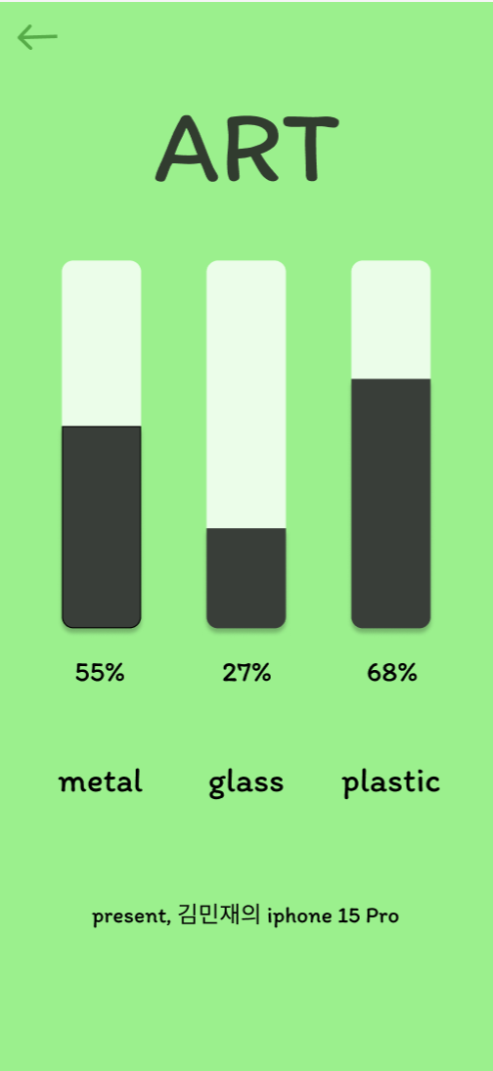
04. 주요 기술 및 적용 계획
시스템 개발
Application
블루투스 기능
01. 블루투스를 통해 관리자와 연결
02. 잔량 정보 제공
03. 쓰레기통의 포화 상태 알림

Slide 41
04. 주요 기술 및 적용 계획
시스템 개발
Application
블루투스 기능
프로젝트 추진 방법
01. 블루투스를 통해 관리자와 연결
02. 잔량 정보 제공
03. 쓰레기통의 포화 상태 알림

Slide 42



04. 주요 기술 및 적용 계획
프로젝트 추진 방법
Component Preparation
부품 준비
Arduino Board
Arduino Sensor
Plywood
Tool
Glue

Slide 43
04. 주요 기술 및 적용 계획
프로젝트 추진 방법
Building Trash-can
쓰레기통 제작
Metal
Glass
Plastic

Slide 44
04. 주요 기술 및 적용 계획
프로젝트 추진 방법
초음파 센서
Building Trash-can
쓰레기통 제작
금속 근접 센서
Metal
Glass
Plastic

Slide 45
04. 주요 기술 및 적용 계획
프로젝트 추진 방법
Building Trash-can
쓰레기통 제작
서보모터
Metal
Glass
Plastic

Slide 46
04. 주요 기술 및 적용 계획
프로젝트 추진 방법
Building Trash-can
쓰레기통 제작
소리 감지 센서
Metal
Glass
Plastic

Slide 47
04. 주요 기술 및 적용 계획
프로젝트 추진 방법
Building Trash-can
쓰레기통 제작
적외선 거리 센서
Metal
Glass
Plastic

Slide 48
04. 주요 기술 및 적용 계획
프로젝트 추진 방법
Building Trash-can
블루투스 모듈
쓰레기통 제작
LCD 패널
Metal
Glass
Plastic

Slide 49



04. 주요 기술 및 적용 계획
프로젝트 추진 방법
Application Development
어플리케이션 개발
Kotlin
Android Studio

Slide 50
04. 주요 기술 및 적용 계획
프로젝트 추진 방법
Arduino Coding / Testing
아두이노 구현
초음파 센서
1차 서보모터
소리 감지 센서
수치 조정 및 평가 / 정밀화
2차 서보모터
금속 근접 센서

Slide 51
04. 주요 기술 및 적용 계획
프로젝트 추진 방법
Arduino Coding / Testing
아두이노 구현
초음파 센서
블루투스 모듈
1차 서보모터
소리 감지 센서
수치 조정 및 평가 / 정밀화
2차 서보모터
적외선 거리 센서
APP 전송
금속 근접 센서
LCD 패널

Slide 52
04. 주요 기술 및 적용 계획
프로젝트 추진 방법
Arduino Coding / Testing
아두이노 구현
블루투스 모듈
소리 감지 센서
수치 조정 및 평가 / 정밀화
2차 서보모터
적외선 거리 센서
APP 전송
LCD 패널

Slide 53
05
활용 계획

Slide 54
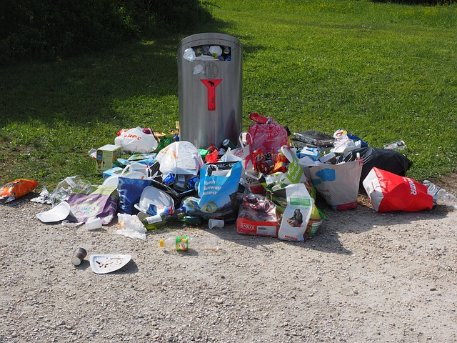

05. 활용 계획
Automatic Recycling Trash-can
배치 계획 및 수거 계획
초기 계획
최종 목표
KNU IT 5호관 근처 시범 배치
App을 통한 잔량 확인 후 봉투 교체
재활용품 배출일에 맞추어 배출
유동 인구가 많은 시가지 중심 배치 개수 확장
환경미화원들과 쓰레기 수거 협력

Slide 55
05. 활용 계획
Automatic Recycling Trash-can
배치 계획 및 수거 계획
초기 계획
최종 목표
KNU IT 5호관 근처 시범 배치
App을 통한 잔량 확인 후 봉투 교체
재활용품 배출일에 맞추어 배출
유동 인구가 많은 시가지 중심 배치 개수 확장
환경미화원들과 쓰레기 수거 협력

Slide 56


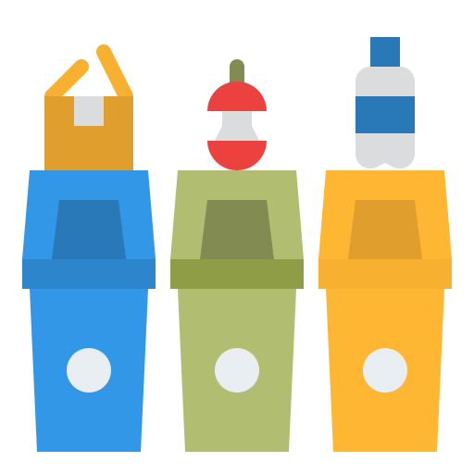

05. 활용 계획
Automatic Recycling Trash-can
활용 계획
누구나, 언제든 사용 가능
기존의 쓰레기 버리듯이 투입 시, 편하게 분리수거 가능
분리수거 재활용 업체의 재분리 공정 필요성 감소
재활용 제품의 가격 하락을 통한 수요의 증가로 지속 가능한 발전 가능

